Slide 1

The Most Premium
“ 필리핀어학연수 20년 1위 ”
결코 우연이 아닙니다!
“11talk” 는 “필리핀어학연수 1위”
파인스국제 어학원에서 직접 운영하는
온라인 브랜드 입니다.
“ 11TALK ” 교육 노하우
“ 11TALK ” 강사
20년
450명
“ 11TALK ” 누적 수강생
“ 11TALK ” 강사 1인당 Teaching 누적 시간
3만명
120만
after
“ 11talk 강사들은 가르치는 방식이 아니라 결과로 말합니다 ”

Slide 2
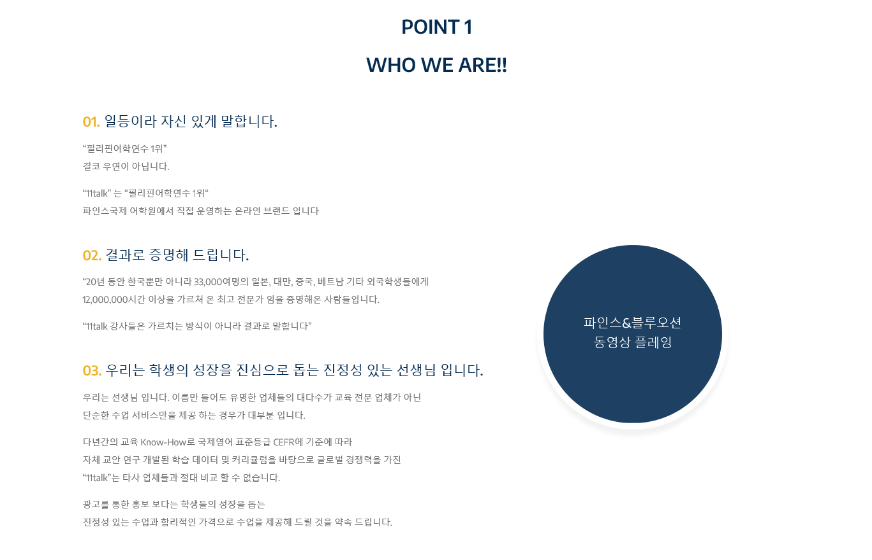
before

Slide 3

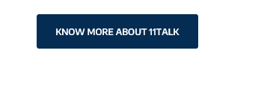
Insert pines video
WHO WE ARE
“ 11talk ” 는
“ 필리핀어학연수 20년 1위 “
“ 파인스국제 어학원” “ 세부블루오션 어학원 “ 에서 직접 운영하는 온라인 전화, 화상영어 브랜드 입니다.
after

Slide 4
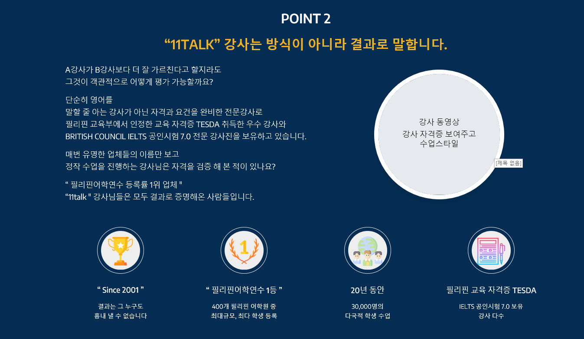
Make it below

Slide 5





“ 매번 유명한 업체들의 이름만 보고 정작 수업을 진행하는
강사님의 자격을 검증 해 본 적이 있나요 ?
BRITISH COUNCIL IELTS 공인시험 7.0 전문 강사진 수업 진행
필리핀 교육부에서 인정한 교육 자격증
TESDA 취득 강사진 수업 진행
필리핀 교육부에서 인정한 교육 자격증
TESDA 취득 강사진 수업 진행
1. Go with this format https://pinestalking.com/11talk/home.html

Slide 6



Plz search for this images and design or some pictures
Step 4 version 1
“ 11TALK 전화 화상영어 ”
회원들이 선택한
BEST 학습법
STEP 학습법
수업 전 알림 카톡으로 예습하고,
수업 후 강사 피드백 확인과 1:1 맞춤형 첨삭까지

Slide 7


STEP
1
알림톡
알림톡
STEP 1. 예습
김지영님,
20분 후 수업
잊지 마세요!
▶ Step1: 예습하기
▶ Step2: 수업시작
▶ 수업 연기 및 취소
수업 전 알림으로
오늘 배울 주요 어휘와
표현을 사전 학습 합니다.
STEP
2
1:1 맞춤수업
필리핀 선생님과 수업하기
교재 Reading/오늘의 표현/관련 표현 배우기

Slide 8

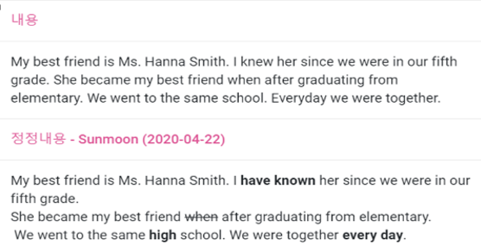
STEP
3
오늘 학습에 대한 피드백을 확인해 보세요.
I Knew her since we were in our fifth grade.
STEP 3. 1:1 전문 피드백
수업 파일과 꼼꼼한 피드백을 보고 부족한 부분을 교정합니다.
BETTER
STEP
4
수강생의 전체적인 문장 수정과 설명 제시
STEP 4. 1:1 전문첨삭
문법 에러에 대한 부분도 상세한 설명 제시함
1:1 전문첨삭 서비스를 통해
부족한 부분을 추가 보완 하세요!

Slide 9

“ 1:1 맞춤형 커리큘럼”
일상회화~ 시험 대비 과정까지
자신에게 필요한 레벨에 딱 맞는 과정을 선택하세요
일반 회화 과정
주니어 과정
비즈니스 과정
잡 인터뷰 과정
아이엘츠
토익
1. Go with this format https://pinestalking.com/11talk/home.html

Slide 10
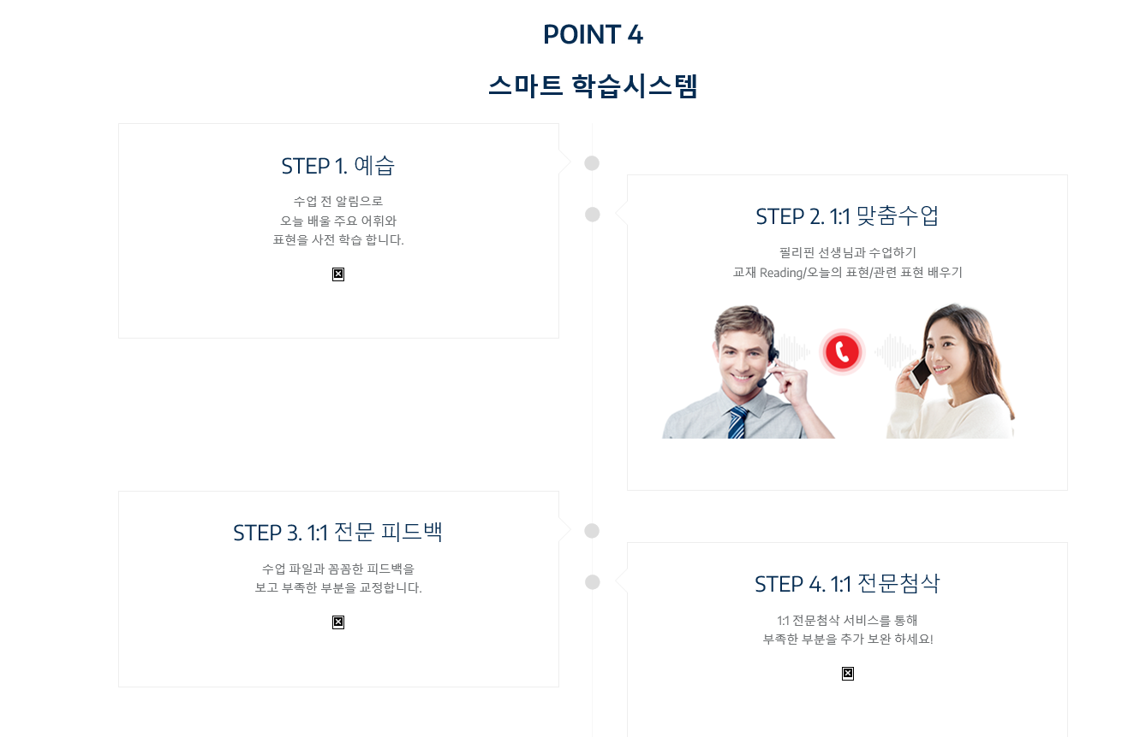
Delete

Slide 11
STEP 1. 예습
수업 전 알림으로
오늘 배울 주요 어휘와
표현을 사전 학습 합니다.
알림톡
알림톡
김지영님,
20분 후 수업
잊지 마세요!
▶ Step1: 예습하기
▶ Step2: 수업시작
▶ 수업 연기 및 취소
<Today Topic>
Will
Be going to
BE V+ING
미래시제 사용 법
STEP 2. 1:1 맞춤수업
필리핀 선생님과 수업하기
교재 Reading/오늘의 표현/관련 표현 배우기
Make a design
Change the pictures

Slide 12
STEP 3. 1:1 전문 피드백
수업 파일과 꼼꼼한 피드백을 보고 부족한 부분을 교정합니다.
오늘 학습에 대한 피드백을 확인해 보세요.
I Knew her since we were in our fifth grade.
BETTER
I have known her since we were in our fifth grade.
STEP 4. 1:1 전문첨삭
1:1 전문첨삭 서비스를 통해
부족한 부분을 추가 보완 하세요!
Make a design
수강생의 전체적인 문장 수정과 설명 제시
문법 에러에 대한 부분도 상세한 설명 제시함
Make a design

Slide 13



원하는 수업 방식을 선택하세요!
자유 수강
수업시간
선생님
학생이 원하는대로
선택 가능
정규 수강 신청 >
자유 수강 신청 >
무제한 수강 신청 >

Slide 14
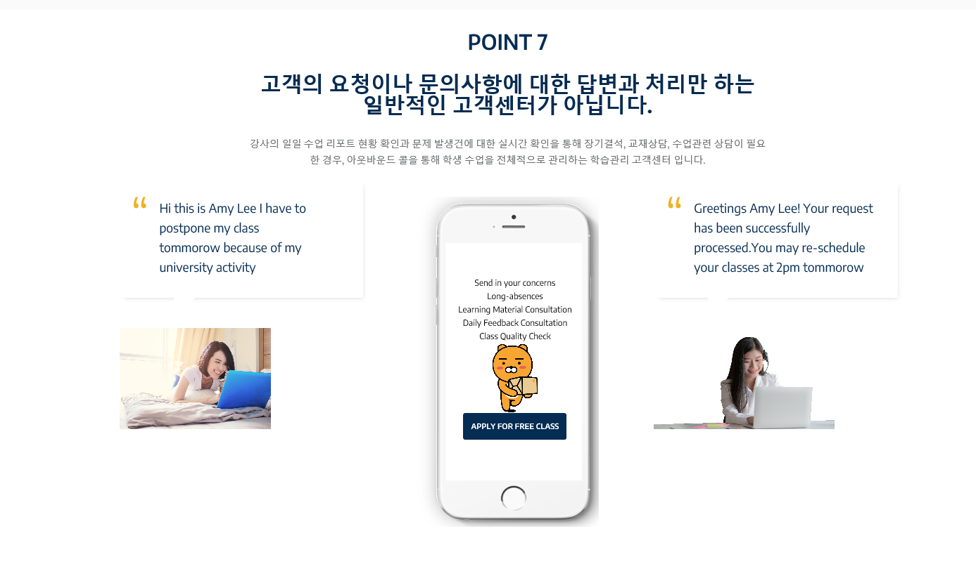

Slide 15
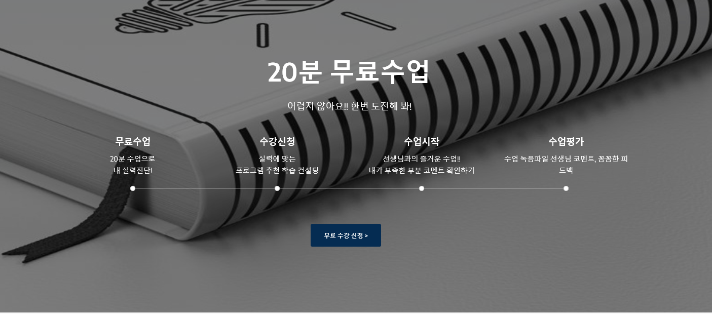

Slide 16
